Slide 1
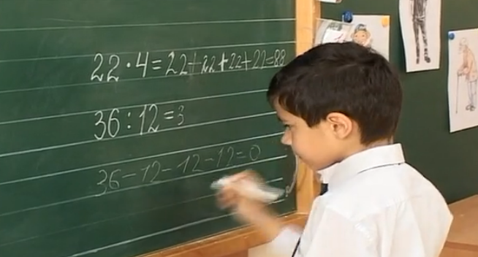
Ознайомлення з арифметичною дією ділення на вміщення

Slide 2
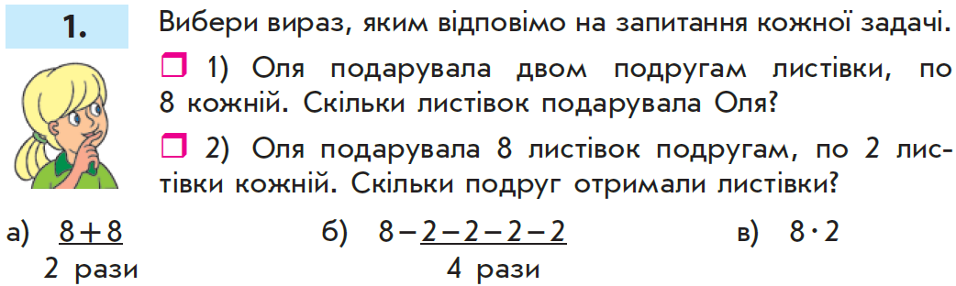
Ознайомлення із дією ділення на вміщення. Підготовчі вправи

Slide 3
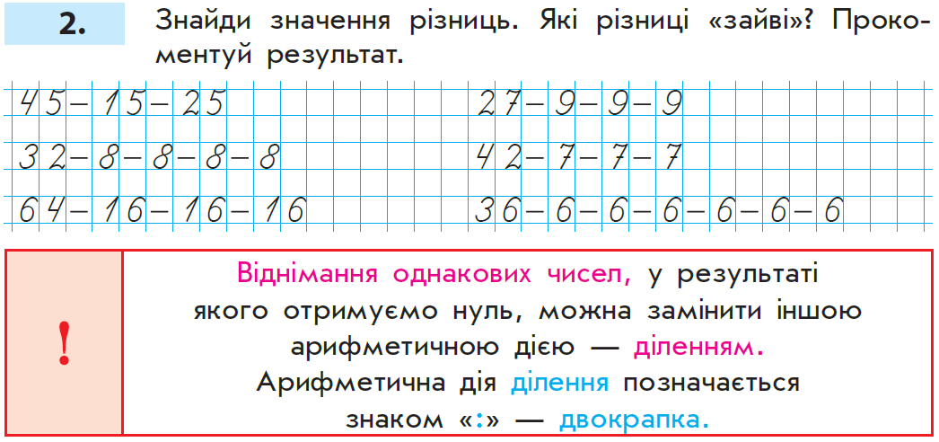
Створення і розв'язування проблемної ситуації
= 0
= 0
= 0

Slide 4
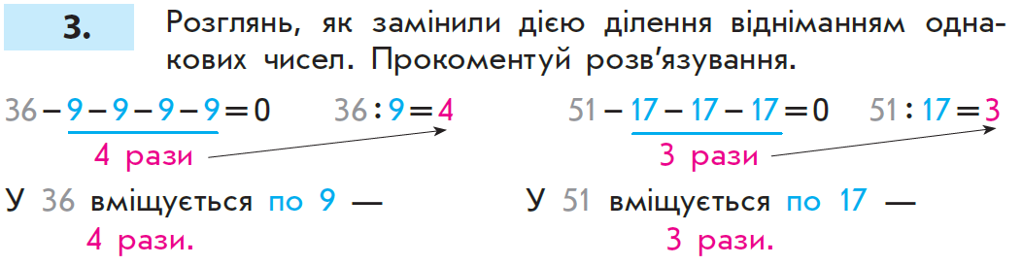
Створення і розв'язування проблемної ситуації

Slide 5
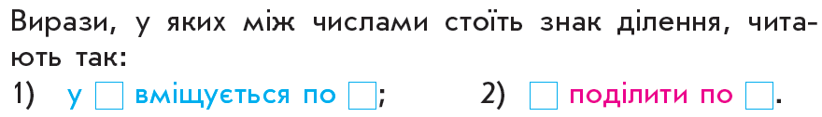
Первинне закріплення
40
32
24
16
8
0
48 : 8 =
- 8
- 8
- 8
- 8
= 0
6
48 - 8
- 8
6 разів
24 - 6 - 6 - 6 - 6
24 : 6 =
= 0
4
4 рази
48
8
48
8

Slide 6
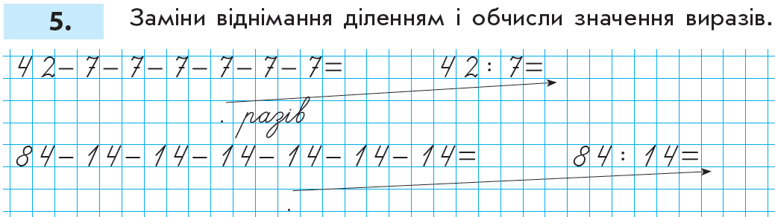
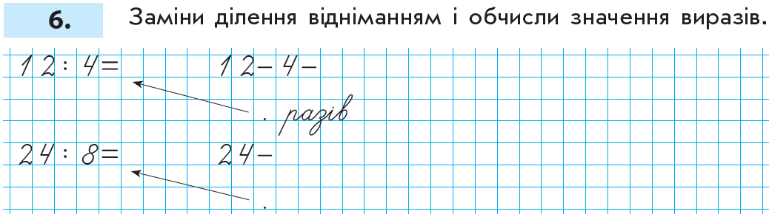
Формування поняття про арифметичну дію ділення на вміщення
0
6
6
0
6
6
3
4 – 4 = 0
3
3
8 – 8 – 8 = 0
3

Slide 7
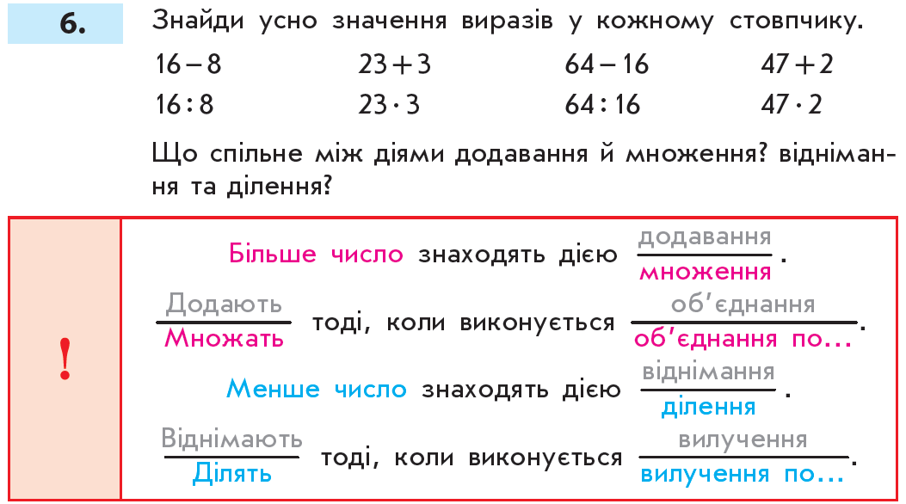
Формування поняття про арифметичну дію ділення на вміщення

Slide 8






Математичний вираз “добуток“
=
=

Slide 9
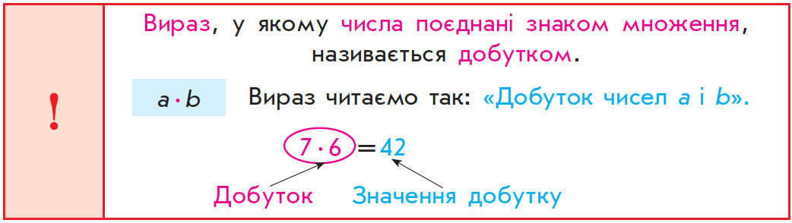
Математичний вираз “добуток“

Slide 10
Математичний вираз “частка”
Математичний вираз “частка“
Розбий різниці на дві групи.
54 - 29
18 – 6 – 6
56 – 8 – 8 – 8 – 8 – 8 – 8
56 – 8 – 8 – 8 – 8 – 8 – 8 = 0
56 : 8 = 7

Slide 11
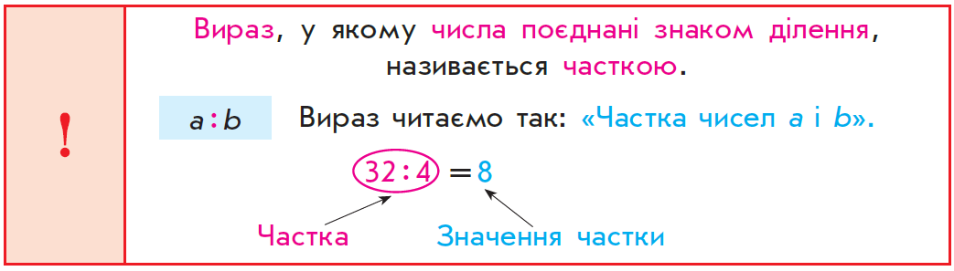
Математичний вираз “частка“

Slide 12
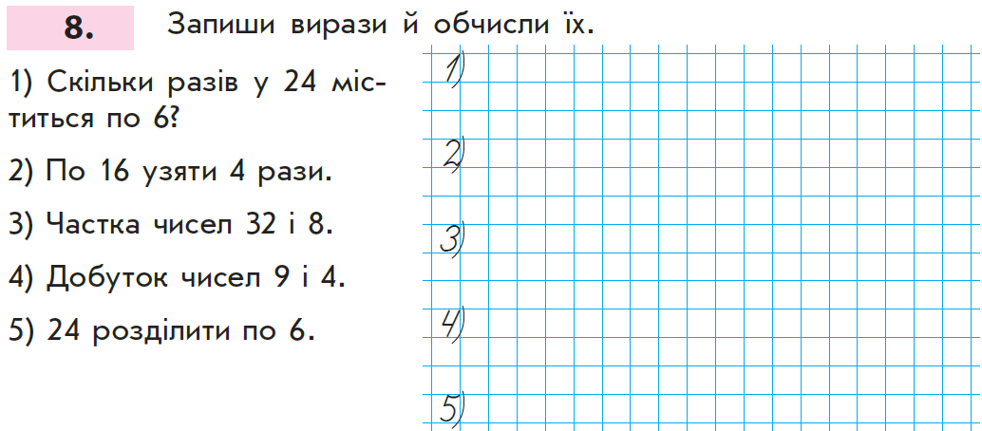
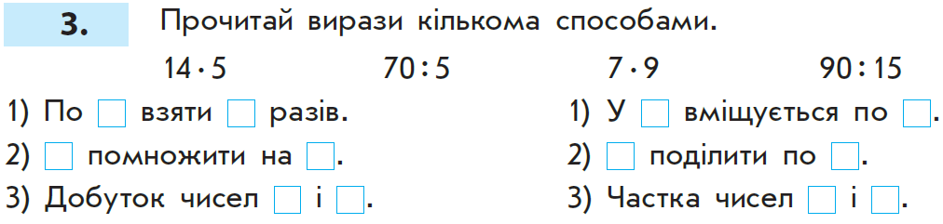
Закріплення знання математичних виразів добутку та частки. Розвиток математичного мовлення

Slide 13
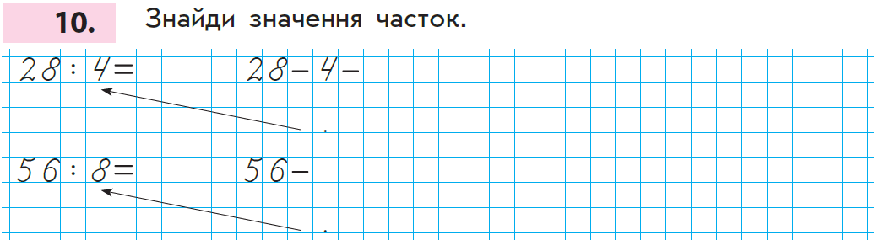
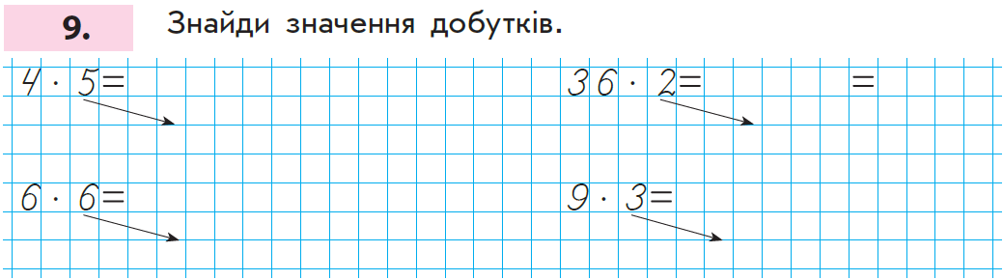
Закріплення знання математичних виразів добутку та частки. Розвиток математичного мовлення

